Slide 1
Mavzu: Word dasturiga kirish

Slide 2
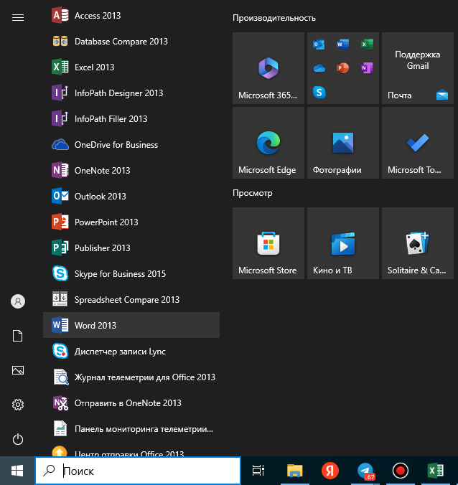
1 usul: пускda word dasturini topish usuli yordamida

Slide 3
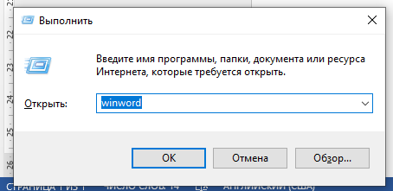
2 usul: Win+R buyruqlar panelini ochamiz va winword buyrug’ini kiritamiz

Slide 4
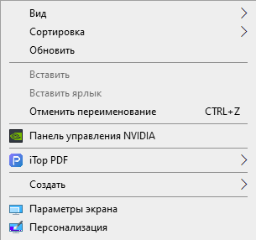
3 usul: sichqonchani o’ng tugmasini bosamiz va создать bo’limidan word dasturini topamiz

Slide 5
